Slide 1
VIII Congreso INVESTIGA I+D+i
Grupo investigador de Tecnologías de la Información
las comunicaciones y robótica
Big Data

Slide 2
Grupo Investigador
Moderadora: Belén Alonso López
Alcántara Mellado, Francisco
Aliaga Ramos, Adrià
Castells Galindo, Iván
Galán Ingelmo, Martina
García Miguéns, Ana
Gómez-Carpintero, Alfonso
Gónzalez Durántez, Orión
Ibáñez Rodríguez, Nerea
Mas Serván, Sandra
Orquendo López, Raúl
Rodríguez Martínez, Gonzalo
Secretaria: Alicia Cuber Caballero
Sáez de Vicuña Rodríguez, Laura
Sánchez-Cascado, Joaquín
Sarró Taure, Lucas
Serrano de Andrés, Ricardo
Solé Boet, Clara
Villaverde Martín, Álvaro
Villoslada González, Marta
Vinuesa Antiñolo, Ana
Zhang, Shenghao

Slide 3
Índice
Introducción:
¿Qué es el Big Data?
Historia del Big Data
Ciencia de datos
Situación del Big Data en España
Cuerpo:
Las 7 V’s
El proceso del Big Data
Aplicaciones
Seguridad
Futuros proyectos
Conclusión:
DAFO
Aplicación en Smart City

Slide 4
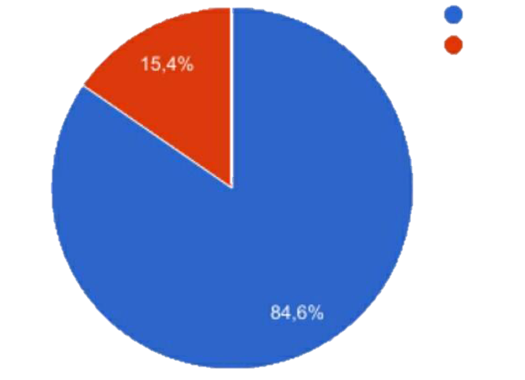
¿Habéis oído hablar del Big Data?
Sí
No
Extracto de Joaquín Sánchez

Slide 5
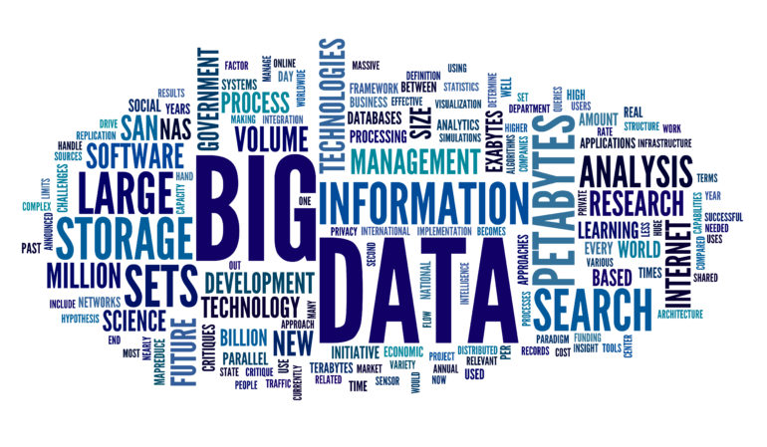
¿Qué es el Big Data?

Slide 6
Historia del Big Data
1880
1997

Slide 7
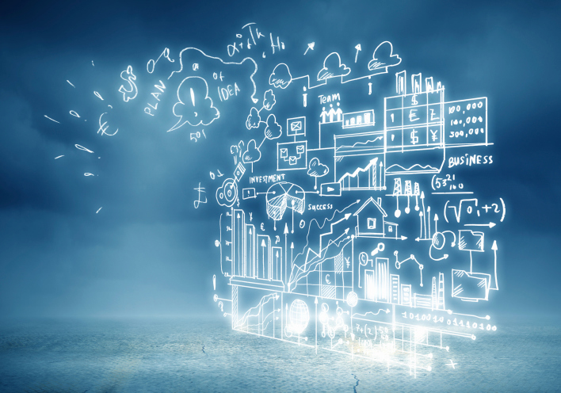
Ciencia de los datos

Slide 8
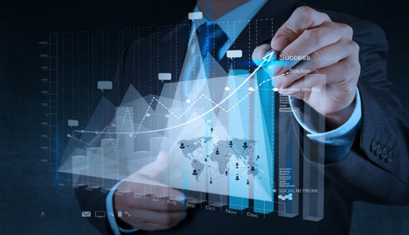
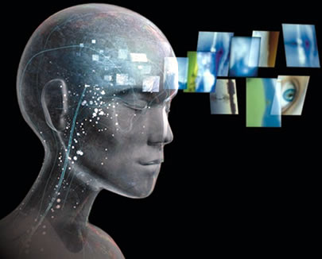
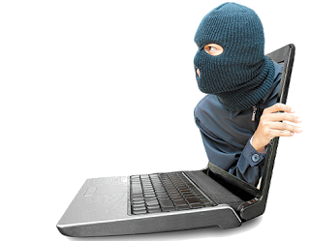
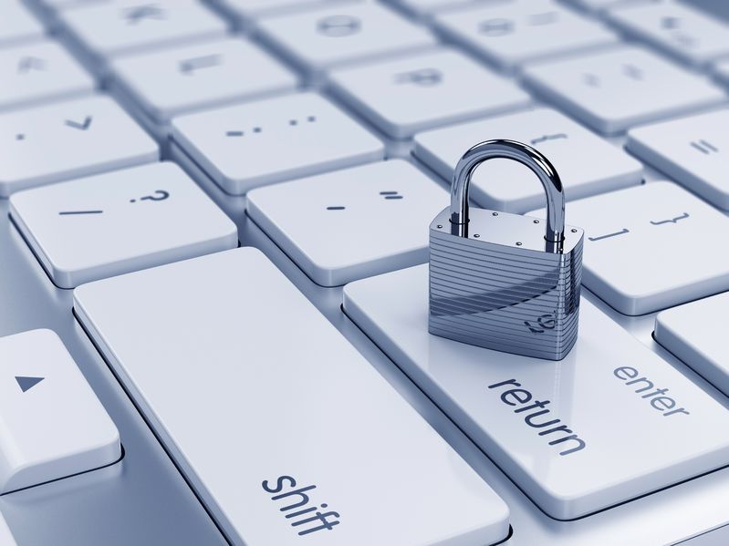
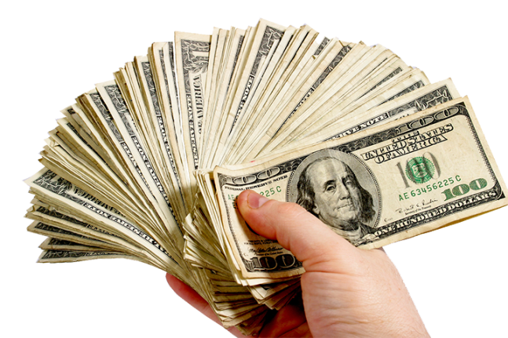
Situación actual en España

Slide 9
Las 7 V´s

Slide 10
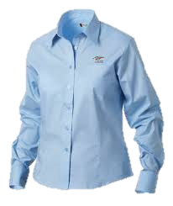
Caso práctico
Una empresa quiere aumentar la venta de camisas para señoras de 40 años o más, para ello se basa en un rango de edad, otro de sexo y un último de talla.
Cómo podemos aumentarlas
Recopilación de datos
Creación de un algoritmo
Análisis
Aplicar los resultados

Slide 11
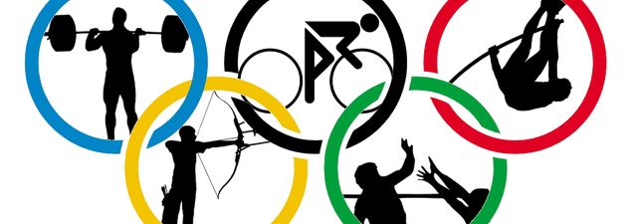
Aplicaciones
DEPORTES
Por ejemplo el tenis, con grabaciones sensoriales en el equipamiento.

Slide 12
Aplicaciones
SANIDAD
Gripe A: Google Flu Trends, fue capaz de predecir una pandemia de gripe A

Slide 13
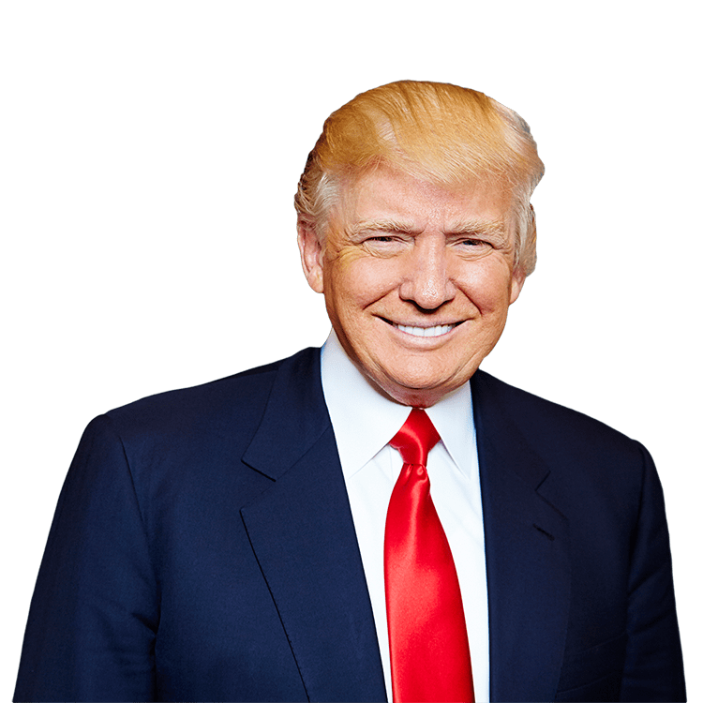
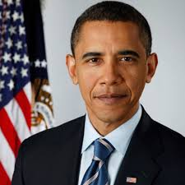
Aplicaciones
POLÍTICA:
1-OBAMA 2-TRUMP 3-CHECHENIA

Slide 14
Aplicaciones
MARKETING
Estudio de mercado.

Slide 15
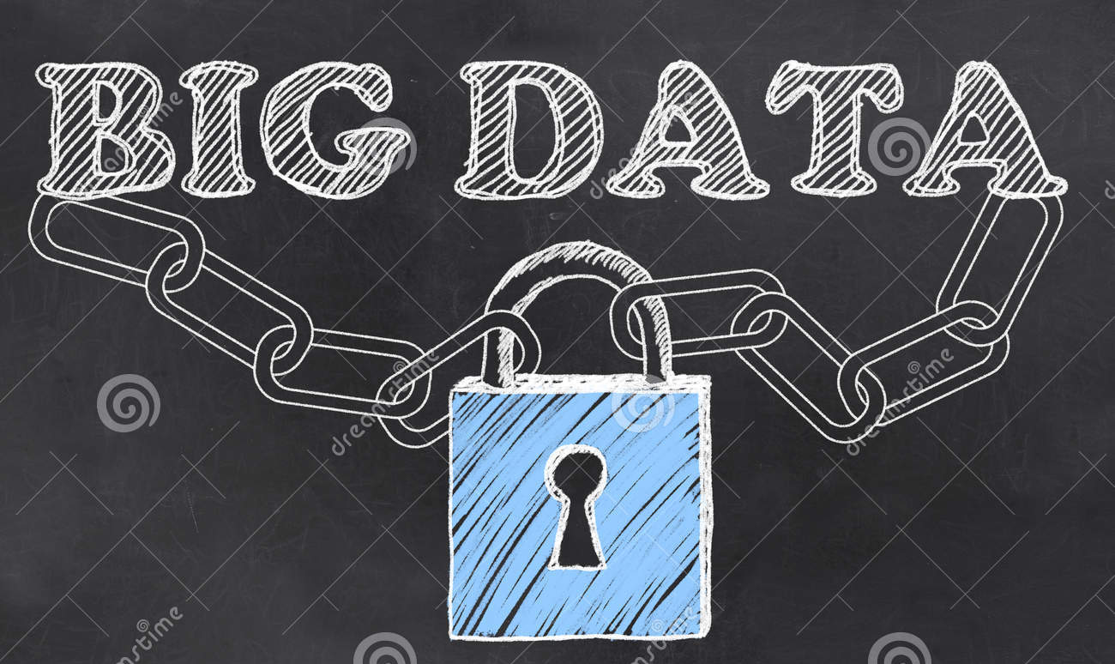
Aplicaciones
SEGURIDAD
Detectar anomalías y prevenir ataques y descubrimiento de fraudes.

Slide 16
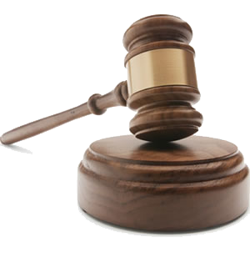
Seguridad
LEGISLACIÓN
Es el único que ampara al ciudadano. Sanciones acordes a los delitos cometidos.

Slide 17
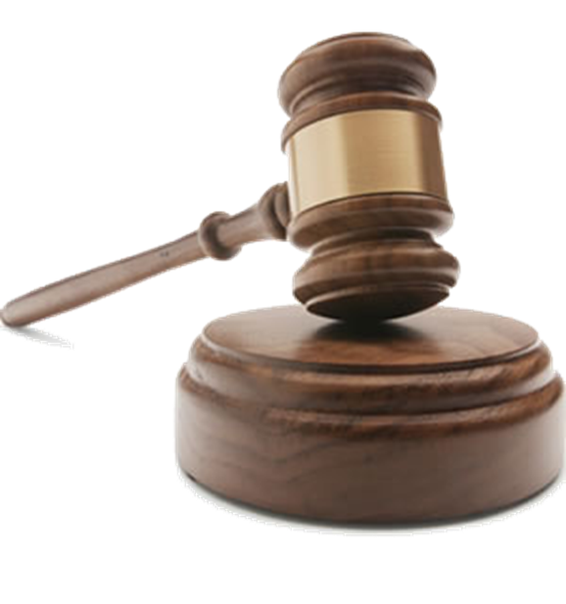
Seguridad
LEGISLACION EN ESPAÑA
Ley orgánica de protección de datos.
En muchas ocasiones la penalización económica es menor al beneficio.

Slide 18
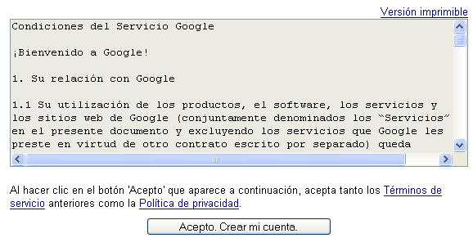
Seguridad
TÉRMINOS Y CONDICIONES DE USO
Éste es el campo en el que solemos caer y que depende únicamente de nosotros. Las empresas utilizan éstos para ocultar cláusulas y aprovecharse de los clientes.

Slide 19
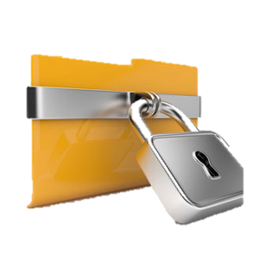
Seguridad
RIESGOS
La mayoría están relacionados con la violación de la privacidad del usuario.

Slide 20
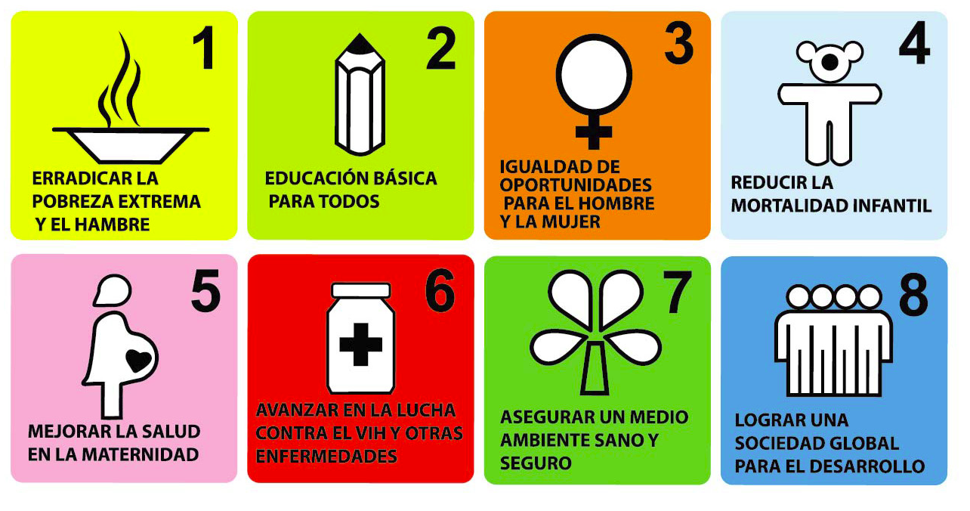
Futuros proyectos
Objetivos del milenio

Slide 21
DAFO
Debilidades | Amenazas
Gran Volumen Dirty data Desconfianza Generalizada | Desaparición de la privacidad Pérdida de puestos de trabajo
Fortalezas | Oportunidades
Comodidad Oportunidad de expansión | Completar los retos del Milenio Smart City

Slide 22
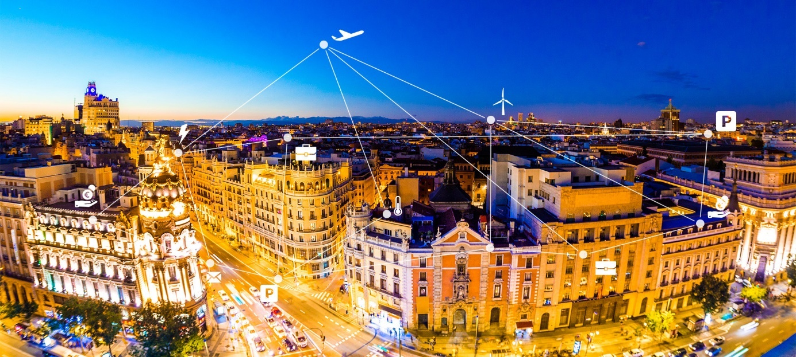
Smart City
Tipo de ciudad que utilizando la tecnología y el Big Data tiene el objetivo de favorecer la vida de los ciudadanos y proporcionales servicios más eficaces.

Slide 23
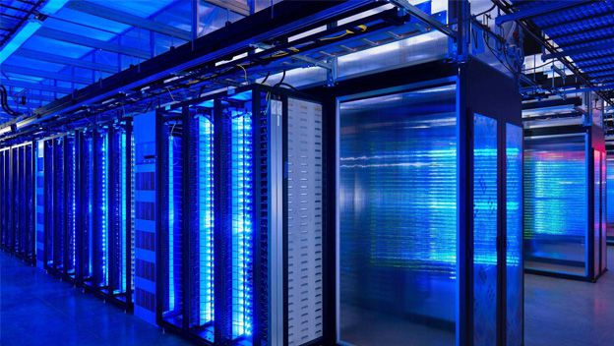
El Reto del Big Data

Slide 24
“Los datos son la nueva ciencia y el Big Data es la respuesta”
Pat Gelsinger

